Slide 1
Технологии разработки программного обеспечения и оценка качества
Курсовой проект

Slide 2
Цель работы
Систематизировать и применить на практике знания по технологии разработки программного обеспечения путем создания автоматизированной системы с полным жизненным циклом – от формирования требований до реализации и оценки качества готового продукта.

Slide 3
Задачи
Задачами курсового проекта являются:
провести анализ предметной области и сформулировать требования к системе;
разработать комплекс моделей системы на различных этапах жизненного цикла;
реализовать функционирующий прототип системы;
провести всестороннюю оценку качества разработанного ПО;
оформить комплексную проектную документацию.

Slide 4
Цели и назначения создания автоматизированной системы
На современных производственных объектах требуется непрерывный мониторинг параметров окружающей среды, таких как температура, влажность и задымленность, для обеспечения безопасности персонала, сохранности оборудования и соблюдения технологических норм.

Slide 5
Автоматизированная система контроля и управления позволит
исключить позднее обнаружение критических параметров окружающей среды;
мгновенно активировать системы защиты (например, система пожаротушения) при возникновении экстренных ситуаций;
заменить ручной сбор данных автоматическим, что позволит считывать данные значительно чаще и централизованно хранить их;
проводить непрерывный анализ показаний датчиков и так далее.

Slide 6
Функции создаваемой системы
сбор данных – автоматический опрос датчиков с заданными интервалами;
визуализация – отображение данных в виде графиков и таблиц через веб-интерфейс;
контроль – сравнение показаний с заданными пороговыми значениями;
оповещение – уведомление оператора при превышении порогов;
архивация – хранение истории показаний для формирования отчетов;
управление – возможность настройки параметров и пороговых значений администратором.

Slide 7
Характеристики объекта автоматизации
В каждом предприятии имеются производственные помещения, в которых присутствуют: сотрудники, различное оборудование (станки, печи, компьютеры и так далее) и производимый продукт. Для безопасной работы сотрудников, корректного функционирования оборудования, сохранности материалов и изделий в помещении необходимо поддерживать оптимальные значения показателей (температура, важность, задымленность и другие), которые заданы в нормативных документах и правилах, а в случае возникновения экстренных ситуаций активировать системы защиты, такие как, например, система пожаротушения.

Slide 8
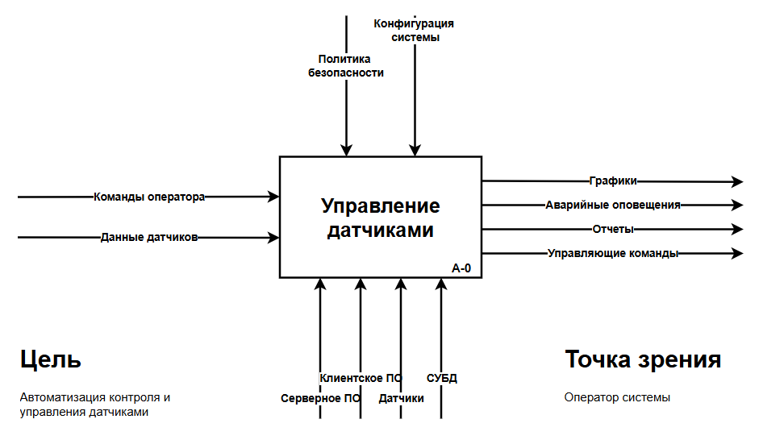
IDEF0 (A-0)

Slide 9
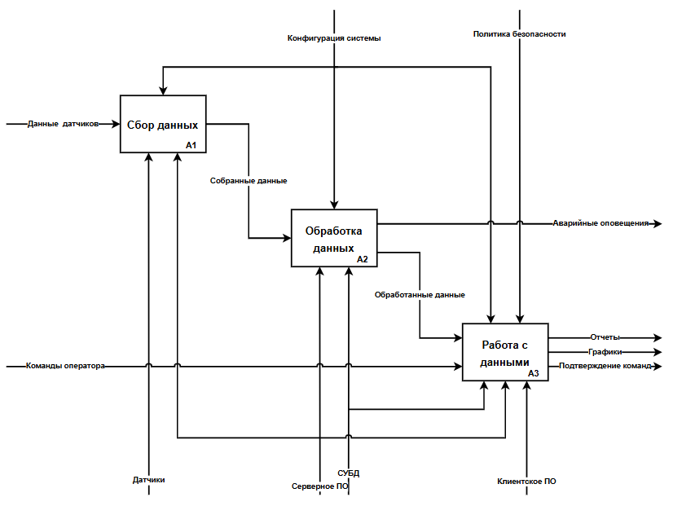
IDEF0 (A0)

Slide 10
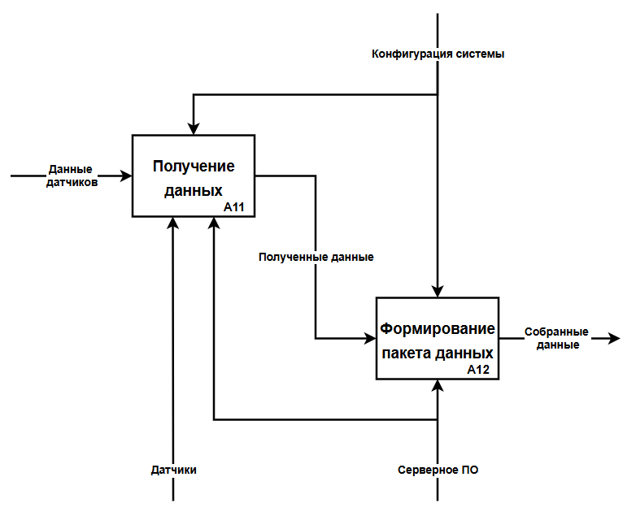
IDEF0 (A1)

Slide 11
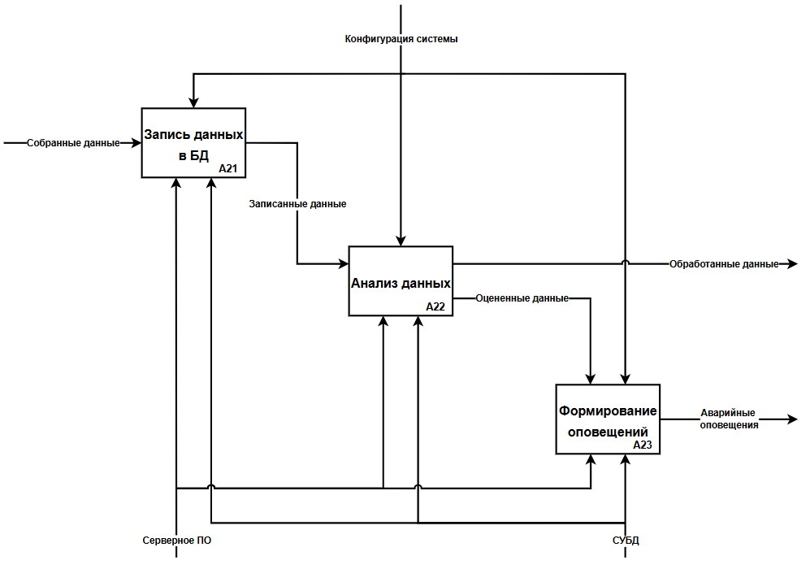
IDEF0 (A2)

Slide 12
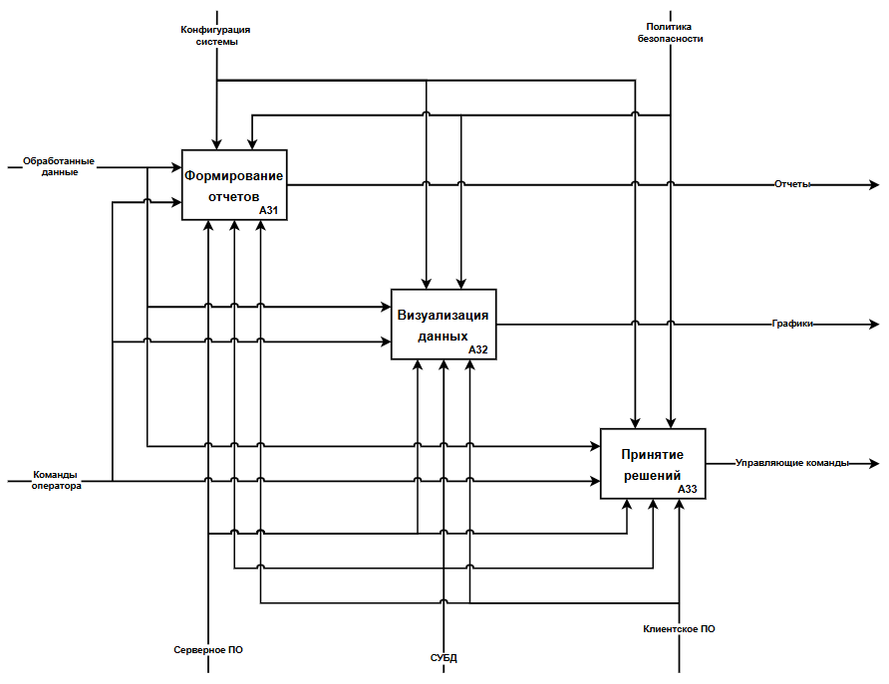
IDEF0 (A3)

Slide 13
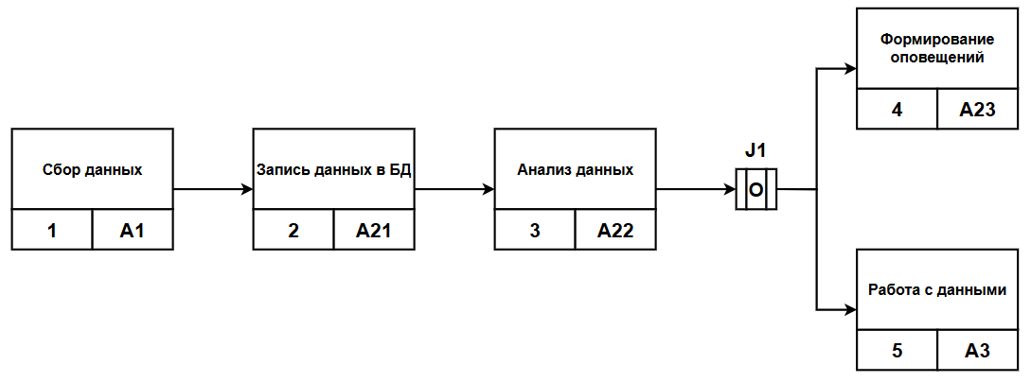
IDEF3

Slide 14
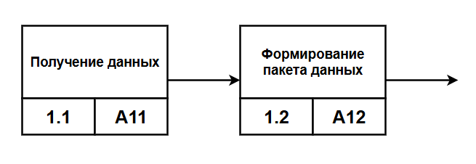
IDEF3_1

Slide 15
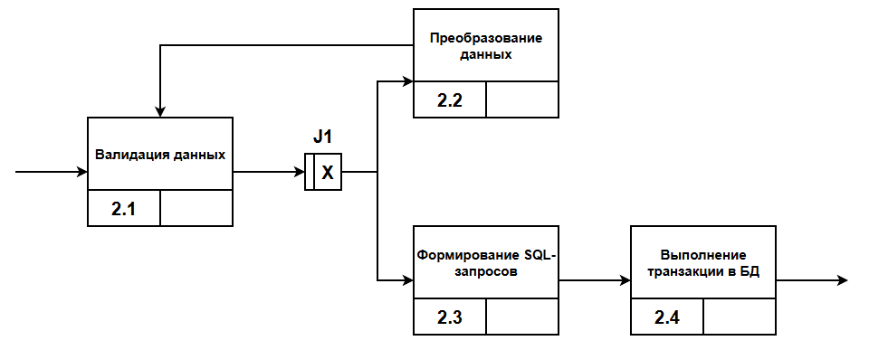
IDEF3_2

Slide 16
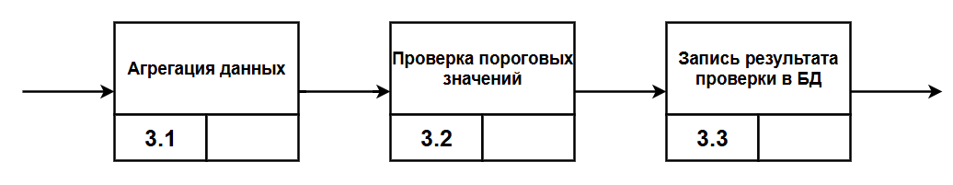
IDEF3_3

Slide 17
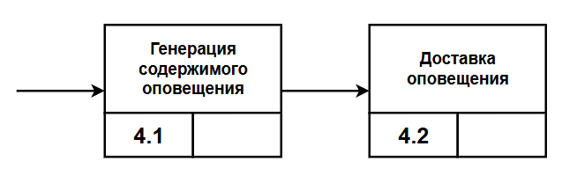
IDEF3_4

Slide 18
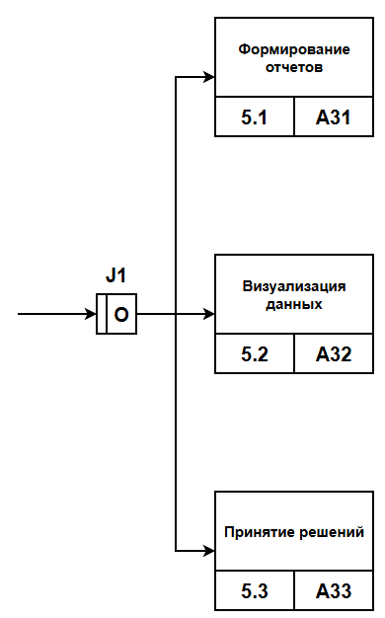
IDEF3_5

Slide 19
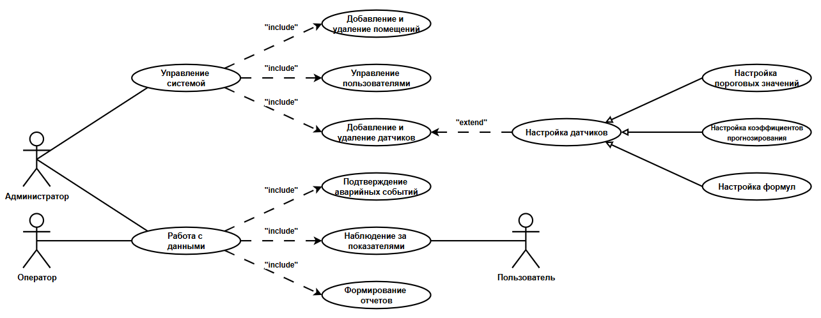
Диаграмма прецедентов

Slide 20
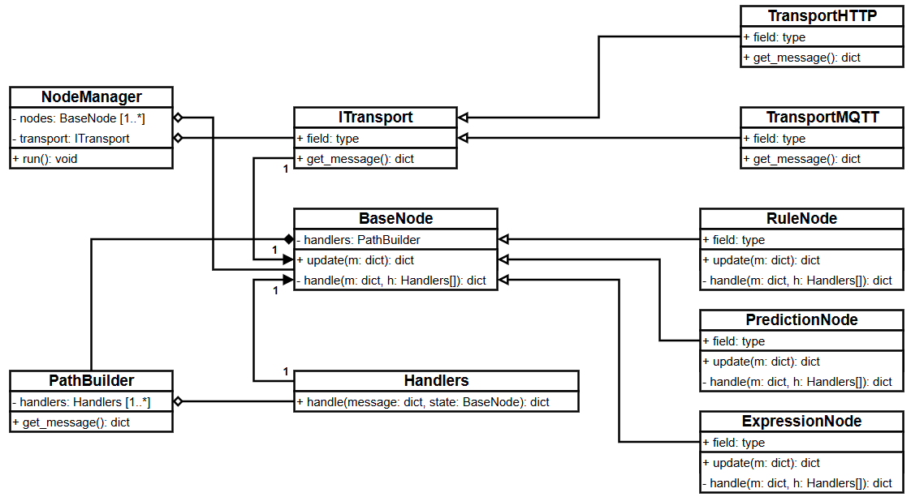
Диаграмма классов

Slide 21
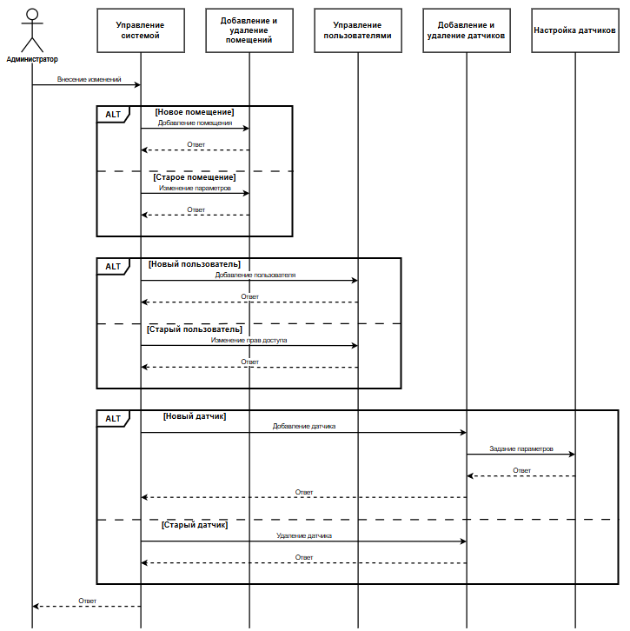
Диаграмма последовательности

Slide 22
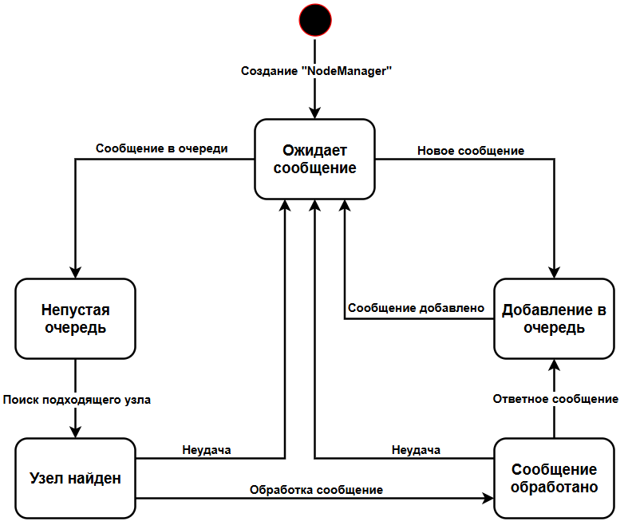
Диаграмма состояний

Slide 23
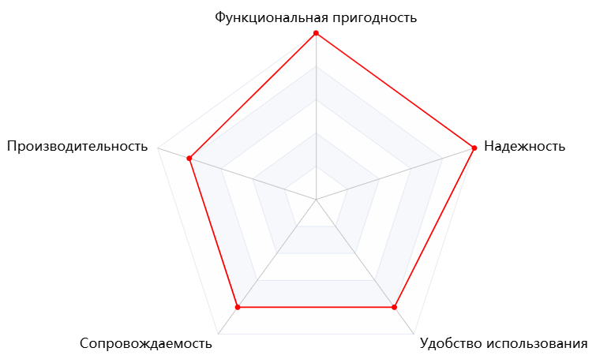
Радарная диаграмма

Slide 24
Оценки характеристик
Характеристика | Оценка
Функциональная пригодность | Отлично
Надежность | Отлично
Удобство использования | Хорошо
Сопровождаемость | Хорошо
Производительность | Хорошо

Slide 25
Выводы о соответствии и несоответствии требованиям качества
полное соответствие функциональным требованиям: система реализует все заявленные в ТЗ функции (сбор, визуализация, контроль, оповещение, архивация), что подтверждается успешным тестированием.
высокие надёжность и производительность – надёжность (готовность 99.89%) и производительность (152 запроса в секунду) находятся на уровне, достаточном для промышленной эксплуатации в режиме реального времени.
соответствие проектным моделям: архитектура кода соответствует «UML-диаграммам» (обеспечивая модульность), а логика – «IDEF» моделям. Однако критическое несоответствие выявлено на уровне документации кода: отсутствие комментариев снижает сопровождаемость.
частичное соответствие требованиям к пользовательскому интерфейсу – интерфейс прост и изучаем, но не адаптирован под разные роли пользователей, что не в полной мере соответствует сценариям использования, описанным в диаграммах прецедентов.

Slide 26
Заключение
Итак, подводя итог, можно сказать, что система соответствует жёстким требованиям к функциональности, надёжности и производительности, но не соответствует гибким требованиям к сопровождаемости кода и оптимальности пользовательского интерфейса для разных ролей. ПО готово к эксплуатации, но требует доработок для обеспечения долгосрочной жизнеспособности и удобства сопровождения.

